Slide 1


Іван Нечуй-Левицький. «Кайдашева сім'я»

Slide 2

Тема – зображення життя українського села в перші десятиріччя після реформи 1861 р. У творі змальовувався побут селянської сім'ї Кайдашів, через що виростає реалістична і трагічна за суттю картина життя селянства – темного, забитого віками панщини.

Slide 3
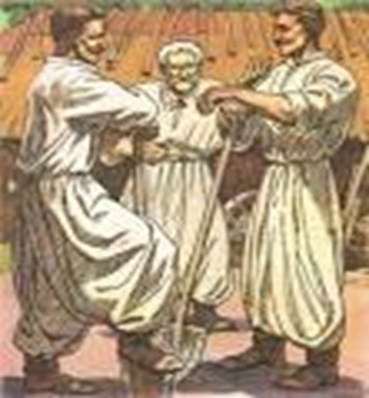
Композиція - 9 розділів:
- лише родинні відносини та суперечки;
- одруження Карпа;
- відношення між невісткою Мотрею та свекрухою;
- сватання Лавріна;
- його одруження;
- ставлення свекрухи до другої невістки – Мелашки;
- похід до Києва;
- втеча Мелашки;
- сварки між сім'ями братів.

Slide 4
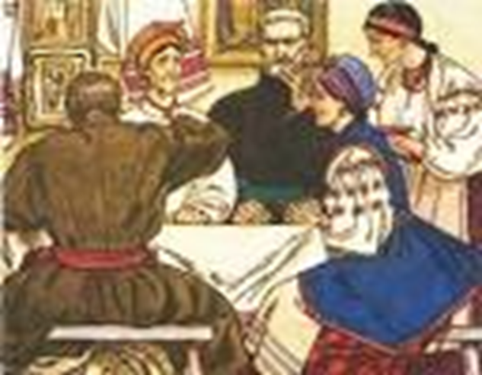
Образи:
батько – Омелько Кайдаш,
мати – Маруся Кайдашиха,
сини – старший Карпо (дружина – Мотря), менший – Лаврін (дружина – Мелашка), баба Палажка, баба Параска, батьки дружин.

Slide 5
Омелько Кайдаш:
- портрет, («Ніби змальований на чорному полі картини, сидів Кайдаш у білій сорочці з широкими рукавами… Широкі рукава закачались до ліктів; з-під рукавів було видно здорові загорілі жилаві руки. Широке лице було сухорляве й бліде, наче лице в ченця».),
- працьовитість,
- забобонність, релігійність ( Над усе він шанує «святу п'ятницю», але «допився до чортиків»),
- мова Омелька,
- ставлення до людей

Slide 6
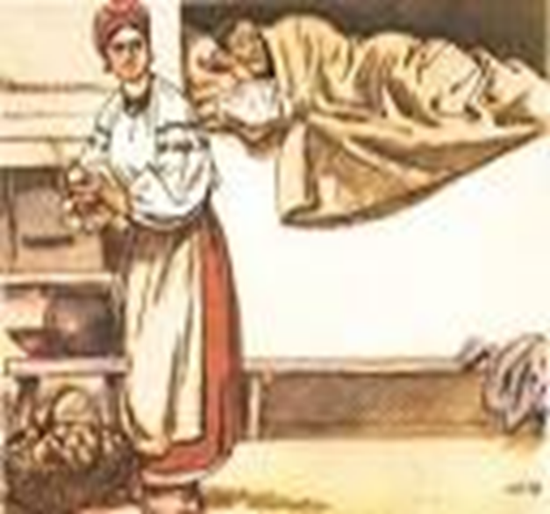
Маруся Кайдаш:
- зовнішність,
- два боки характеру,
- відношення до себе,
- ставлення до невісток.
Колись вона служила у панів покоївкою та економкою і зберегла до всього панського рабську повагу («проше вас»). Коли з'явились невістки, вона спробувала знущатися з них, як пани з своїх слуг. Але…
- мова !! (до Мотрі: «дитя моє», «дочка» і «кобила», «заноза»)

Slide 7
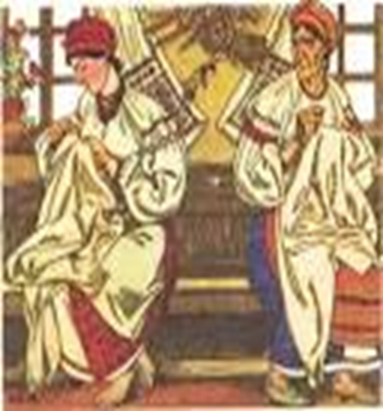
Карпо – енергійний, суворий, впертий. Про горб «… цілий куток їздить через гору, а я буду її розкопувать. Як хтось почне, то й я копирсну заступом скільки там разів».
Мотря – «робоча та проворна, та трохи куслива, як мухи в спасівку». «Має серце з перцем».
Лаврін - лагідний, м'який, жартівливий.
Мелашка – щира і тиха, з бідної сім'ї.

Slide 8
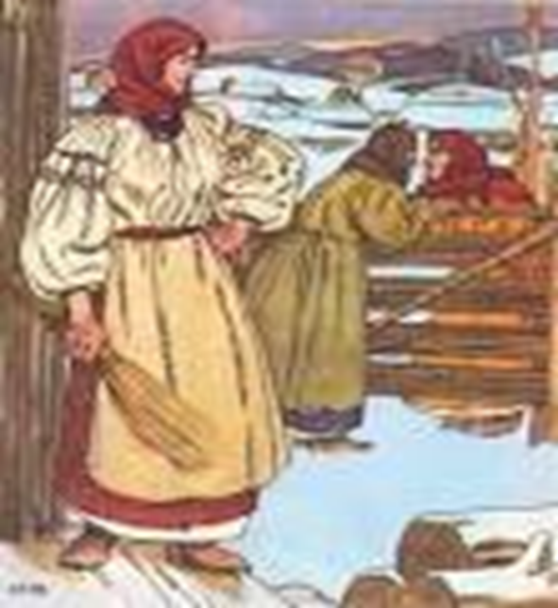
Баба Палажка – «ідеолог», «з'їла двадцять пасок у Києві», знає замовляння: «Пом'яни, господи, раба божого Омелька та ті книжки, що в церкві читають: єрмолой, бермолой, савгирю і ще й тую, що телятиною обшита… Хрест на мені, хрест на спині, уся в хрестах, як овечка в реп'яхах…».
Баба Параска «Не можна бабі Парасці вдержатись на селі»; мова «Благословіть бабі Палажці скороспостижно вмерти».

Slide 9
